Slide 1


论文汇报
DL predict MSI from histology
汇报人： | 万 世 杰
报告时间： | 2022/7/25

Slide 2
汇报提纲
1
论 文 摘 要
2
内 容 综 述
3
未 来 工 作

Slide 3
论文摘要
Microsatellite instability 决定肠胃道癌症患者接受免疫治疗后的反应是否良好。但是在临床中不一定每个患者都接受了MSI检测（需要额外的基因检测或免疫组织化学检测）。
于是使用深度残差学习（deep residual learning）直接从H&E染色组织图片中预测MSI，提供较低成本的检测方式。
文中使用Resnet-18卷积模型作为肿瘤检测器和MSI分类器。
论文对模型的鲁棒性和可解释性进行了验证

Slide 4
内容综述
模型训练：
染色切片颜色归一化（Macenko方法）
定位肿瘤区域（Resnet-18）
肿瘤区域分片，获取分类数据集
训练MSI分类器（Resnet-18）
模型验证：
鲁棒性验证：在多个独立数据集上进行模型验证
卷积网络选择：比较多种卷积模型在该方面的效果
切片块大小与数量对模型效果的影响
可解释性分析：分析模型与医学知识背景联系
Notes:
A图是肿瘤检测，先把一个图分成tile，然后识别其中肿瘤区域
B图是识别后的肿瘤图进行切片，但是发现其颜色因为染色的人工差异，导致颜色分布不均
C图是使用Macenko方法进行颜色归一化，并对相关图像打上MSI和MSS标签
D图是使用预训练好的Resnet-18，只训练最后10层，其余冻结
E图是根据一个病人的所有tiles进行预测

Slide 5
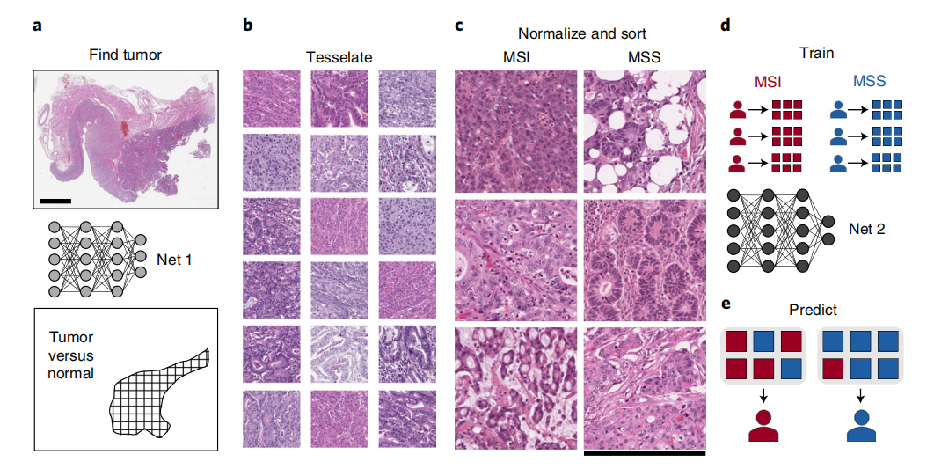
内容综述
Notes:
A图是肿瘤检测，先把一个图分成tile，然后识别其中肿瘤区域
B图是识别后的肿瘤图进行切片，但是发现其颜色因为染色的人工差异，导致颜色分布不均
C图是使用Macenko方法进行颜色归一化，并对相关图像打上MSI和MSS标签
D图是使用预训练好的Resnet-18，只训练最后10层，其余冻结
E图是根据一个病人的所有tiles进行预测

Slide 6
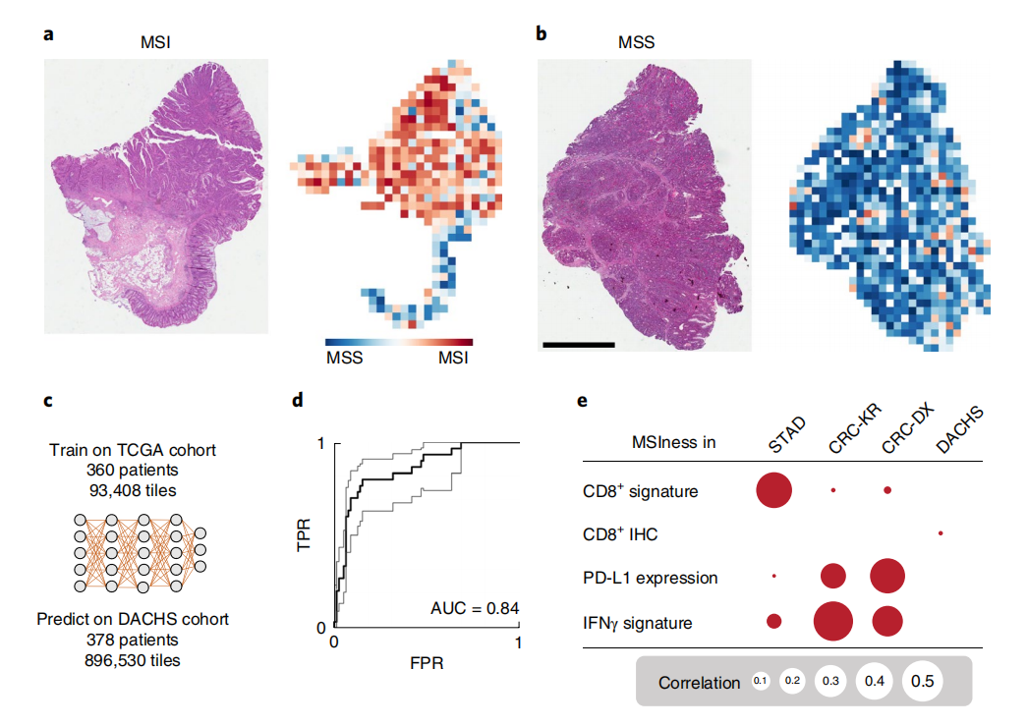
内容综述
Notes:
A图是肿瘤检测，先把一个图分成tile，然后识别其中肿瘤区域
B图是识别后的肿瘤图进行切片，但是发现其颜色因为染色的人工差异，导致颜色分布不均
C图是使用Macenko方法进行颜色归一化，并对相关图像打上MSI和MSS标签
D图是使用预训练好的Resnet-18，只训练最后10层，其余冻结
E图是根据一个病人的所有tiles进行预测

Slide 7
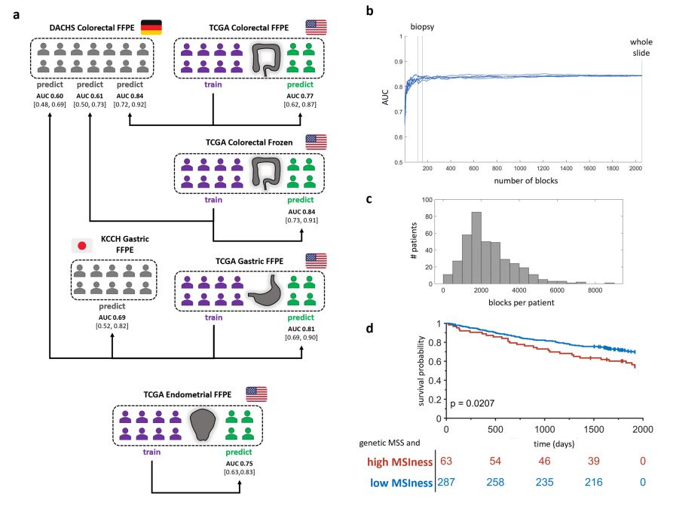
内容综述
Notes:
A图是肿瘤检测，先把一个图分成tile，然后识别其中肿瘤区域
B图是识别后的肿瘤图进行切片，但是发现其颜色因为染色的人工差异，导致颜色分布不均
C图是使用Macenko方法进行颜色归一化，并对相关图像打上MSI和MSS标签
D图是使用预训练好的Resnet-18，只训练最后10层，其余冻结
E图是根据一个病人的所有tiles进行预测

Slide 8
未来工作

Slide 9
感谢老师的指导和帮助

